Slide 1
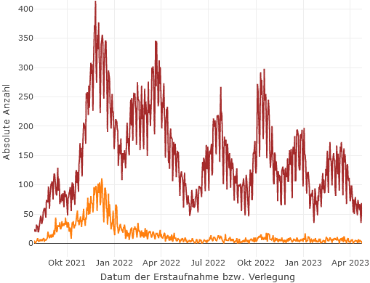
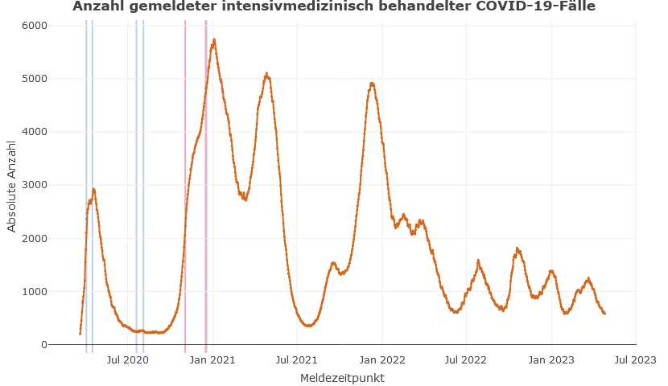
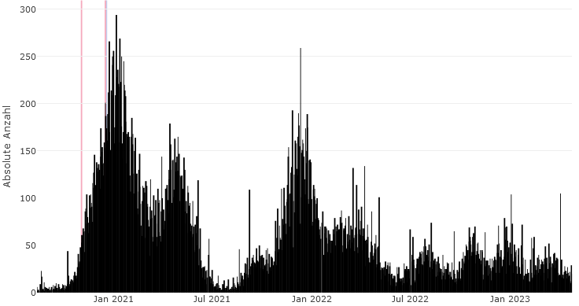
DIVI-Intensivregister
Neuaufnahmen auf die ITS (pro Tag)
Mit Stand 26.04.2023 werden 544 COVID-19-Patient*innen auf Intensivstationen (der ca. 1.300 Akutkrankenhäuser) behandelt.
Stete Reduktion in der COVID-ITS-Belegung
ITS-COVID-Neuaufnahmen mit +378 in den letzten 7 Tagen
Lock-Down
Lock-Down
5.762
4.918
Anzahl verstorbener positiver SARS-CoV-2-Patient*innen auf ITS (pro Tag)
544
Notes:
Am 15.03.: 1.184
Belegung: 774
Neuaufnahmen 7-Tage-Fenster: +912

Slide 2
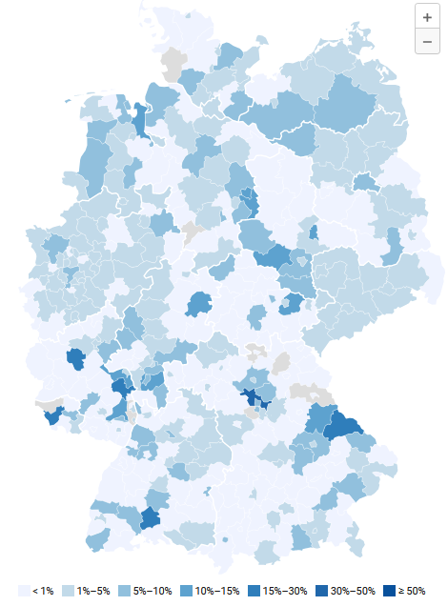
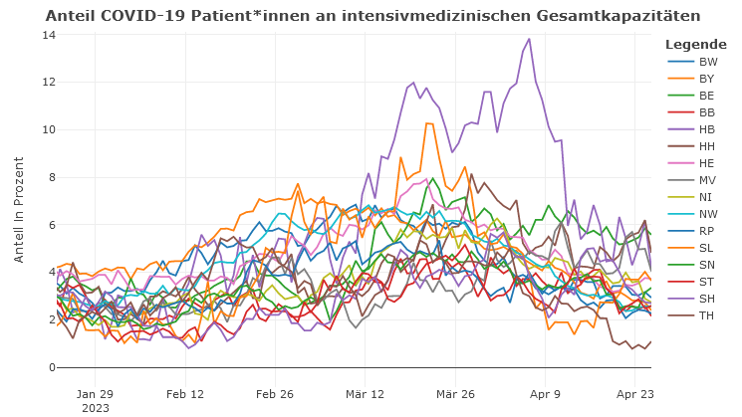
Anteil der COVID-19-Ptient*innen an der Gesamtzahl der Intensivbetten

Slide 3
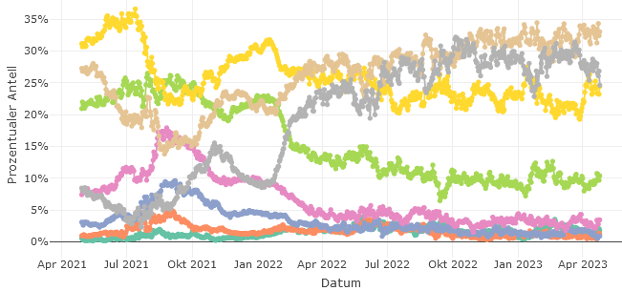
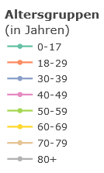
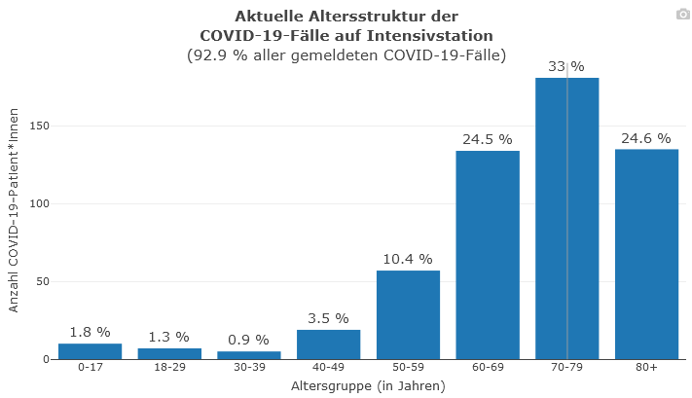
COVID-19-Altersgruppen Entwicklung (prozentual)

Slide 4
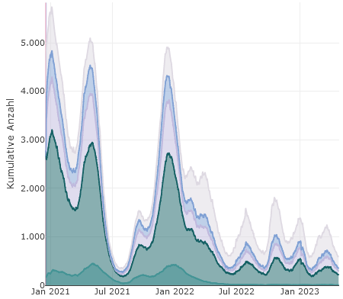
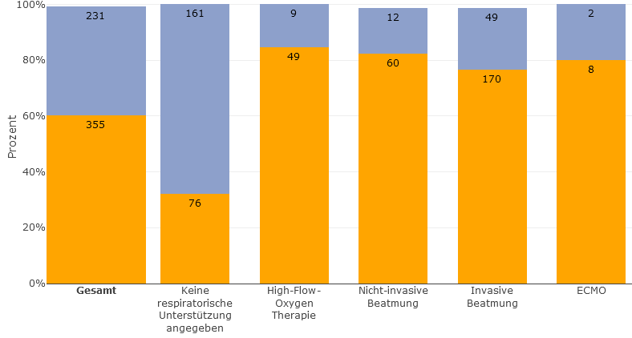
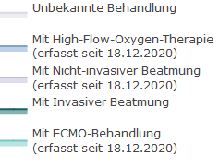
Behandlungsbelegung COVID-19 nach Schweregrad
Anteil intensivmedizinisch relevante COVID-19 Manifestation (nach Behandlungsform)
Zuordnung obliegt der medizinischen Einschätzung der Behandler > mit Manifestation: Fälle mit einer primäre Lungen- und/oder Systembeteiligung einer COVID-19-Erkrankung, oder klinische Zustand Verschlechterung aufgrund COVID-19 > ohne Manifestation: alle intensivmedizinisch behandelten Patient*innen ohne Hinweis auf eine intensivmedizinisch relevante Manifestation der Infektion

Slide 5
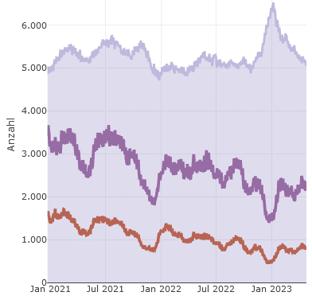
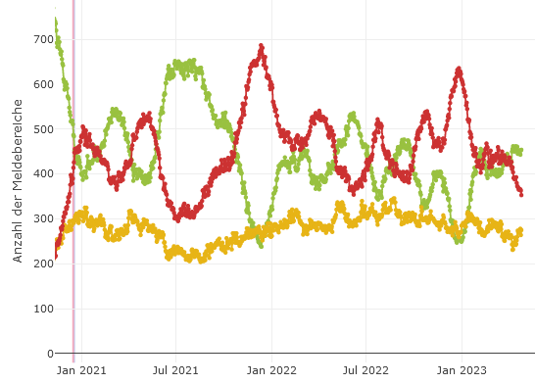
Kapazitätsbelegung der Non-COVID-Erwachsenen
Einschätzung Betriebssituation
Invasive Beatmung: Belegung und freie Kapazität

